Slide 1


Трекинг сигналов сотовых сетей операторов на базе дрона
Команда Импровиз
Кейс_МТС

Slide 2
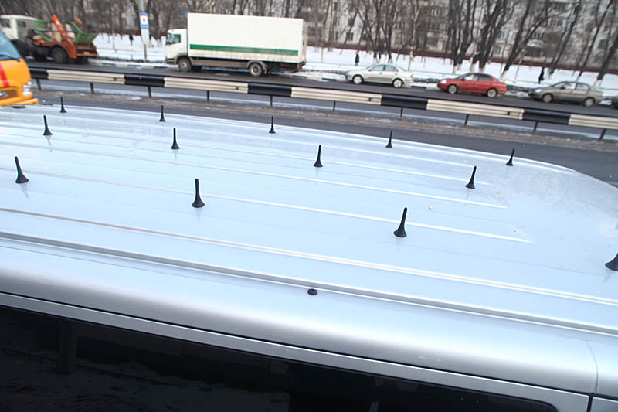
Проблема
Обеспечение качества предоставления услуг в сфере сотовых сетей требует постоянного контроля.
Проблемы применения специально оборудованных машин:
Пробки в городских условиях
Трудозатраты на выполнение трекинга
Труднодоступность трекинга в отсутсвии дорог и сложно-пересеченой местности
Образец специально
оборудованной машины
Какие преимущества обеспечивает применение дронов в задаче трекинга сигналов сотовых сетей?

Slide 3
Клиент и рынок
На данном этапе клиентами являются операторы сотовых сетей с количеством абонентов 255,71 млн в России и 3,4 млн в Армении за 2018 г.
В дальнейшем универсальность разработанной платформы позволит применять ее в
задачах сбора данных о Wi-Fi сетях в зоне облета,
спасательных операциях для обнаружения очагов пожаров и пострадавших,
задачах ретранслирования сигналов,
выявления правонарушений и слежения за потоками транспорта в городах.

Slide 4
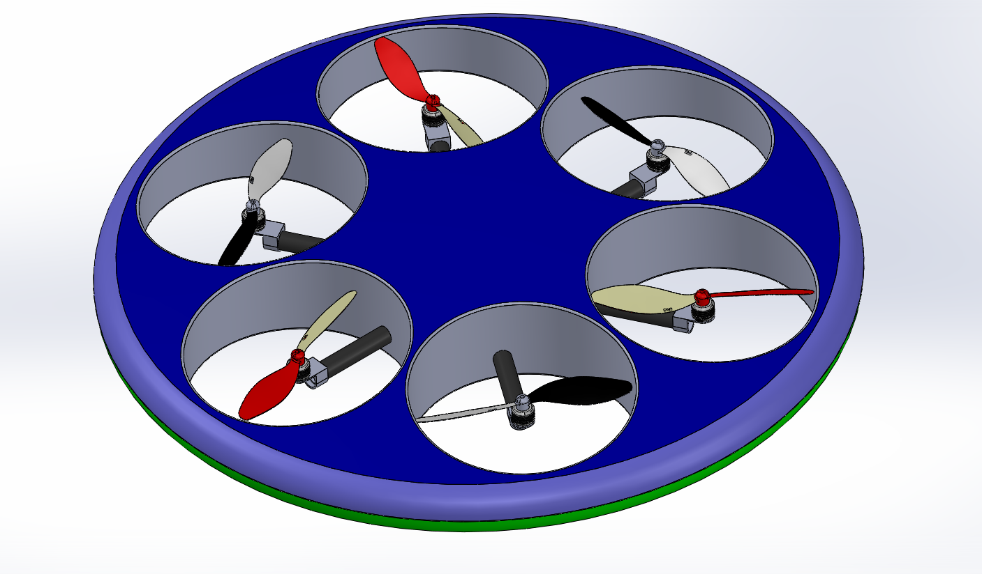
Продукт
Интеллектуальная платформа с дроном большой продолжительности полета
Характеристики дрона
Параметр | Значение
Масса | 10,5 кг
Диаметр | 1,5 м
Макс. скорость | 15 м/с
Масса спец. нагрузки | 2 кг
Продлжительность | 45 мин.
Тяговооржуенность | 1,4
Расчеты и результаты проектирования представлены на GitHub: https://github.com/abaghiyan/Drone-Design

Slide 5
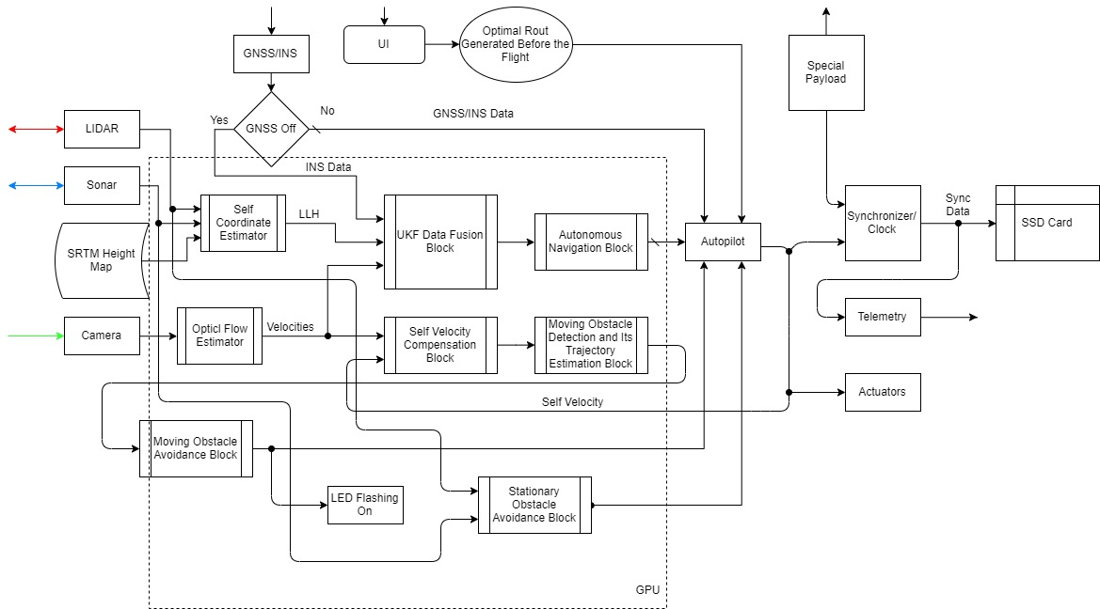
Функциональная схема измерительно-интеллектуальной системы
Подробнее см. в GitHub: https://github.com/abaghiyan/Drone-Design

Slide 6
Описание применяемых алгоритмов и решений
Автономная навигация – с применением трехмерной карты местности, изображения от камеры и данных от сонаров, LIDAR-ов и инерциальных датчиков с применением сигма-точечной фильтрации Калмана.
Преодоление неподвижных препятствий с применением данных от сонаров и LIDAR-ов.
Преодоление искусственных подвижных препятствий с применением оценок оптического потока и собственной скорости.
Противодействие птицам с применением LED вспышек синего цвета при их приближении.
Синхронное хранение данных от специального оборудования и параметров полета в формате .json на бортовую SSD карту.

Slide 7
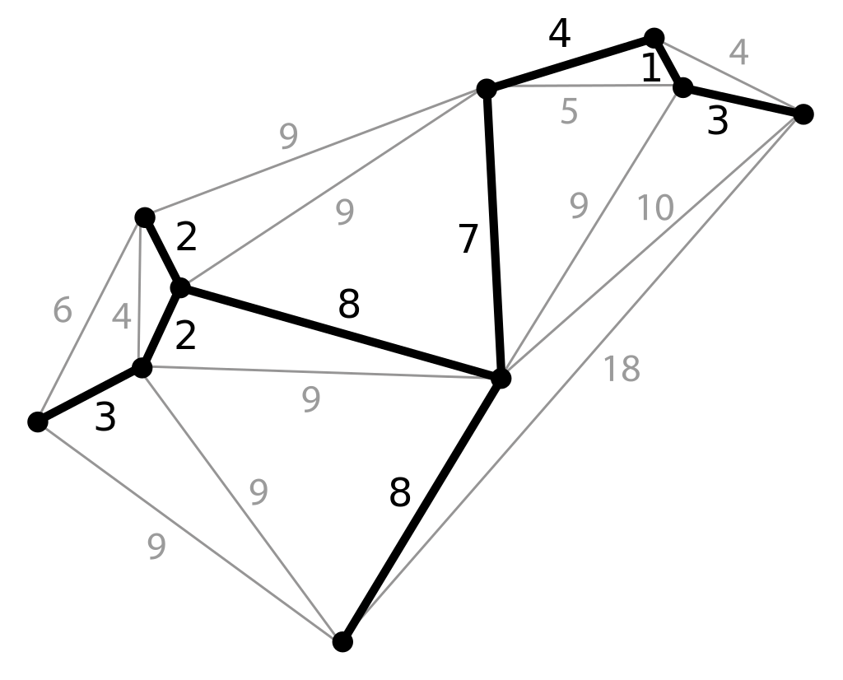
Применяемые алгоритмы и решения
Алгоритм оптимального выбора траектории по критериям максимальности накрыти площади в одном полете и минимизации количества подъемов и спусков.
В основе предложенного подхода оптимизации лежит решение задачи коммивояжёра методом минимального остовного дерева.
Подробнее см. в GitHub: https://github.com/hakobkira1/RouteFinder.git

Slide 8
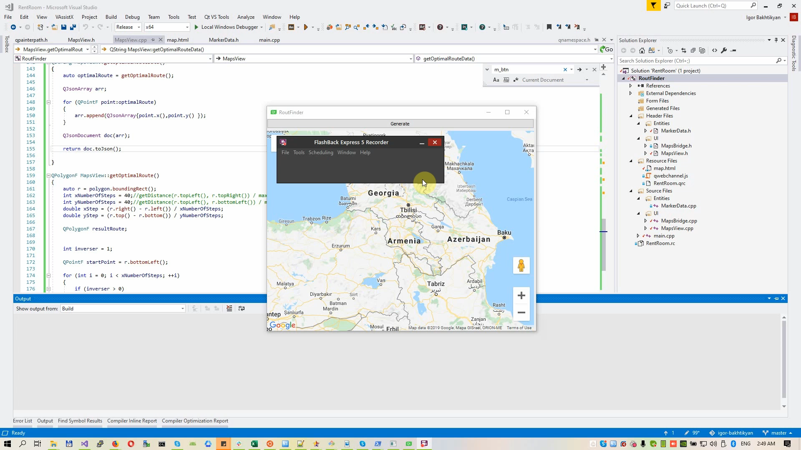
Интерфейс оператора

Slide 9
Монетизация
Прямые продажи операторам сотовых сетей и дальнейшее обслуживание
Возможности масштабирования на основе следующих шагов
Применение алгоритмов фотостереометрии для получения трехмерных карт местности на основе аэрофотоснимков и снимков со спутников в различное время, что позволит действовать в сложно-пересеченной местности
Применение зондирующей антенны для обеспечения большей высоты полета и облета местностей с мощными нисходящими и восходящими воздушными потоками, а также труднодоступных районах
Применение алгоритмов глубинного обучения на данных полученных после полетов для выявления нелинейных зависмостей изменения качества регистрируемого сигнала в зависимости от источников помех, препятсвий, а также высоты его регистрации
Создание универсального программного обеспечения для одновременной оценки, как качества сотовой связи, так и сбора данных о Wi-Fi сетях в зоне облета
Применение в больших зданиях и торговых центрах

Slide 10
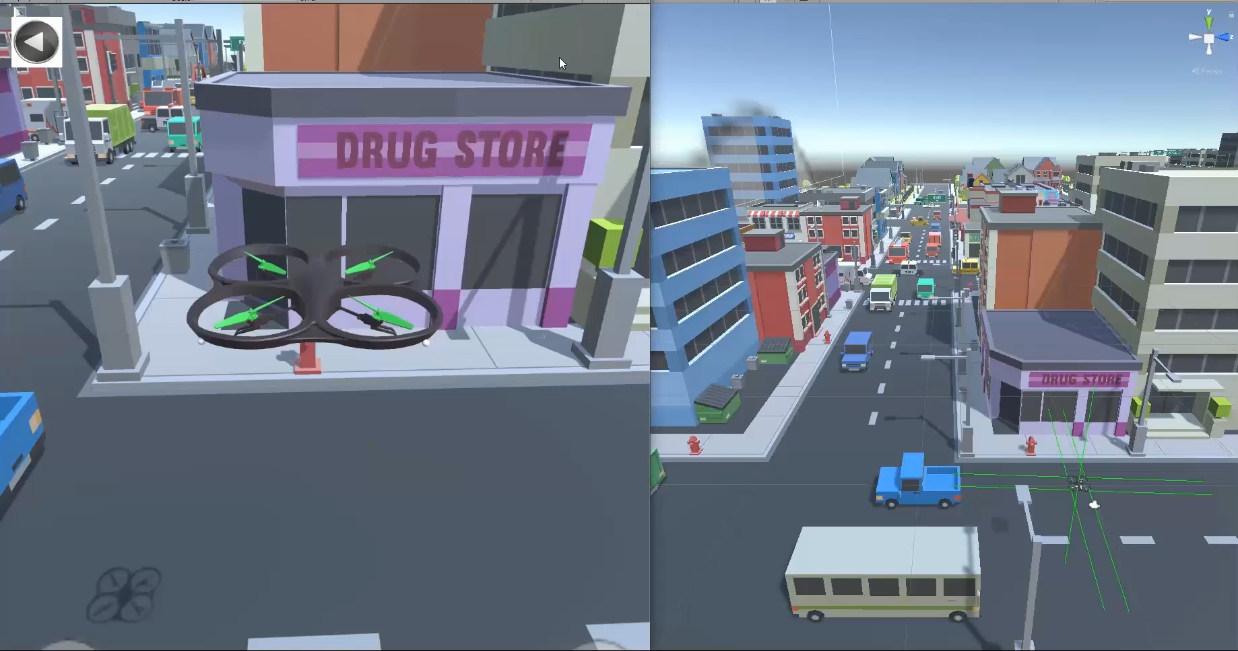
Демонстрация функционирования БПЛА

Slide 11
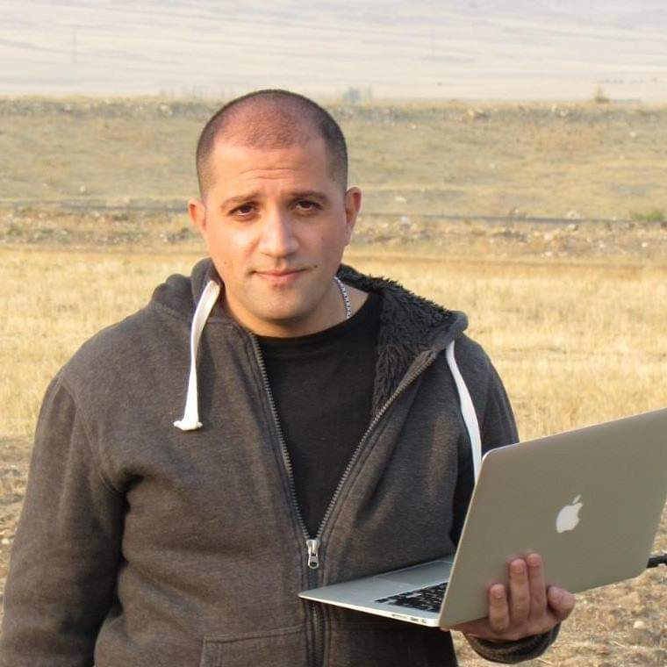
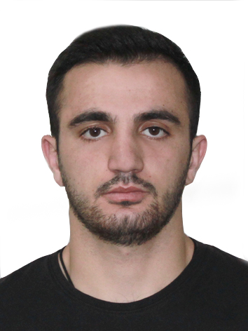
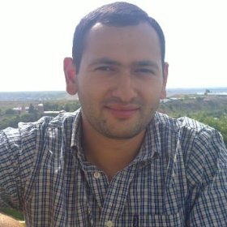
Команда
Акоп Киракосян
Разработчик алгоритмов
машинного обучения
Студент 4 курса ЕГУ
Арам Арутюнян
Авиационный инженер-конструктор, с 11-летним опытом разработки и анализа авиационных систем
Арам Багиян
к.т.н., руководитель группы, с более чем 14-летним опытом научно-исследовательской деятельности

Slide 12
Благодарим за внимение

